Slide 1
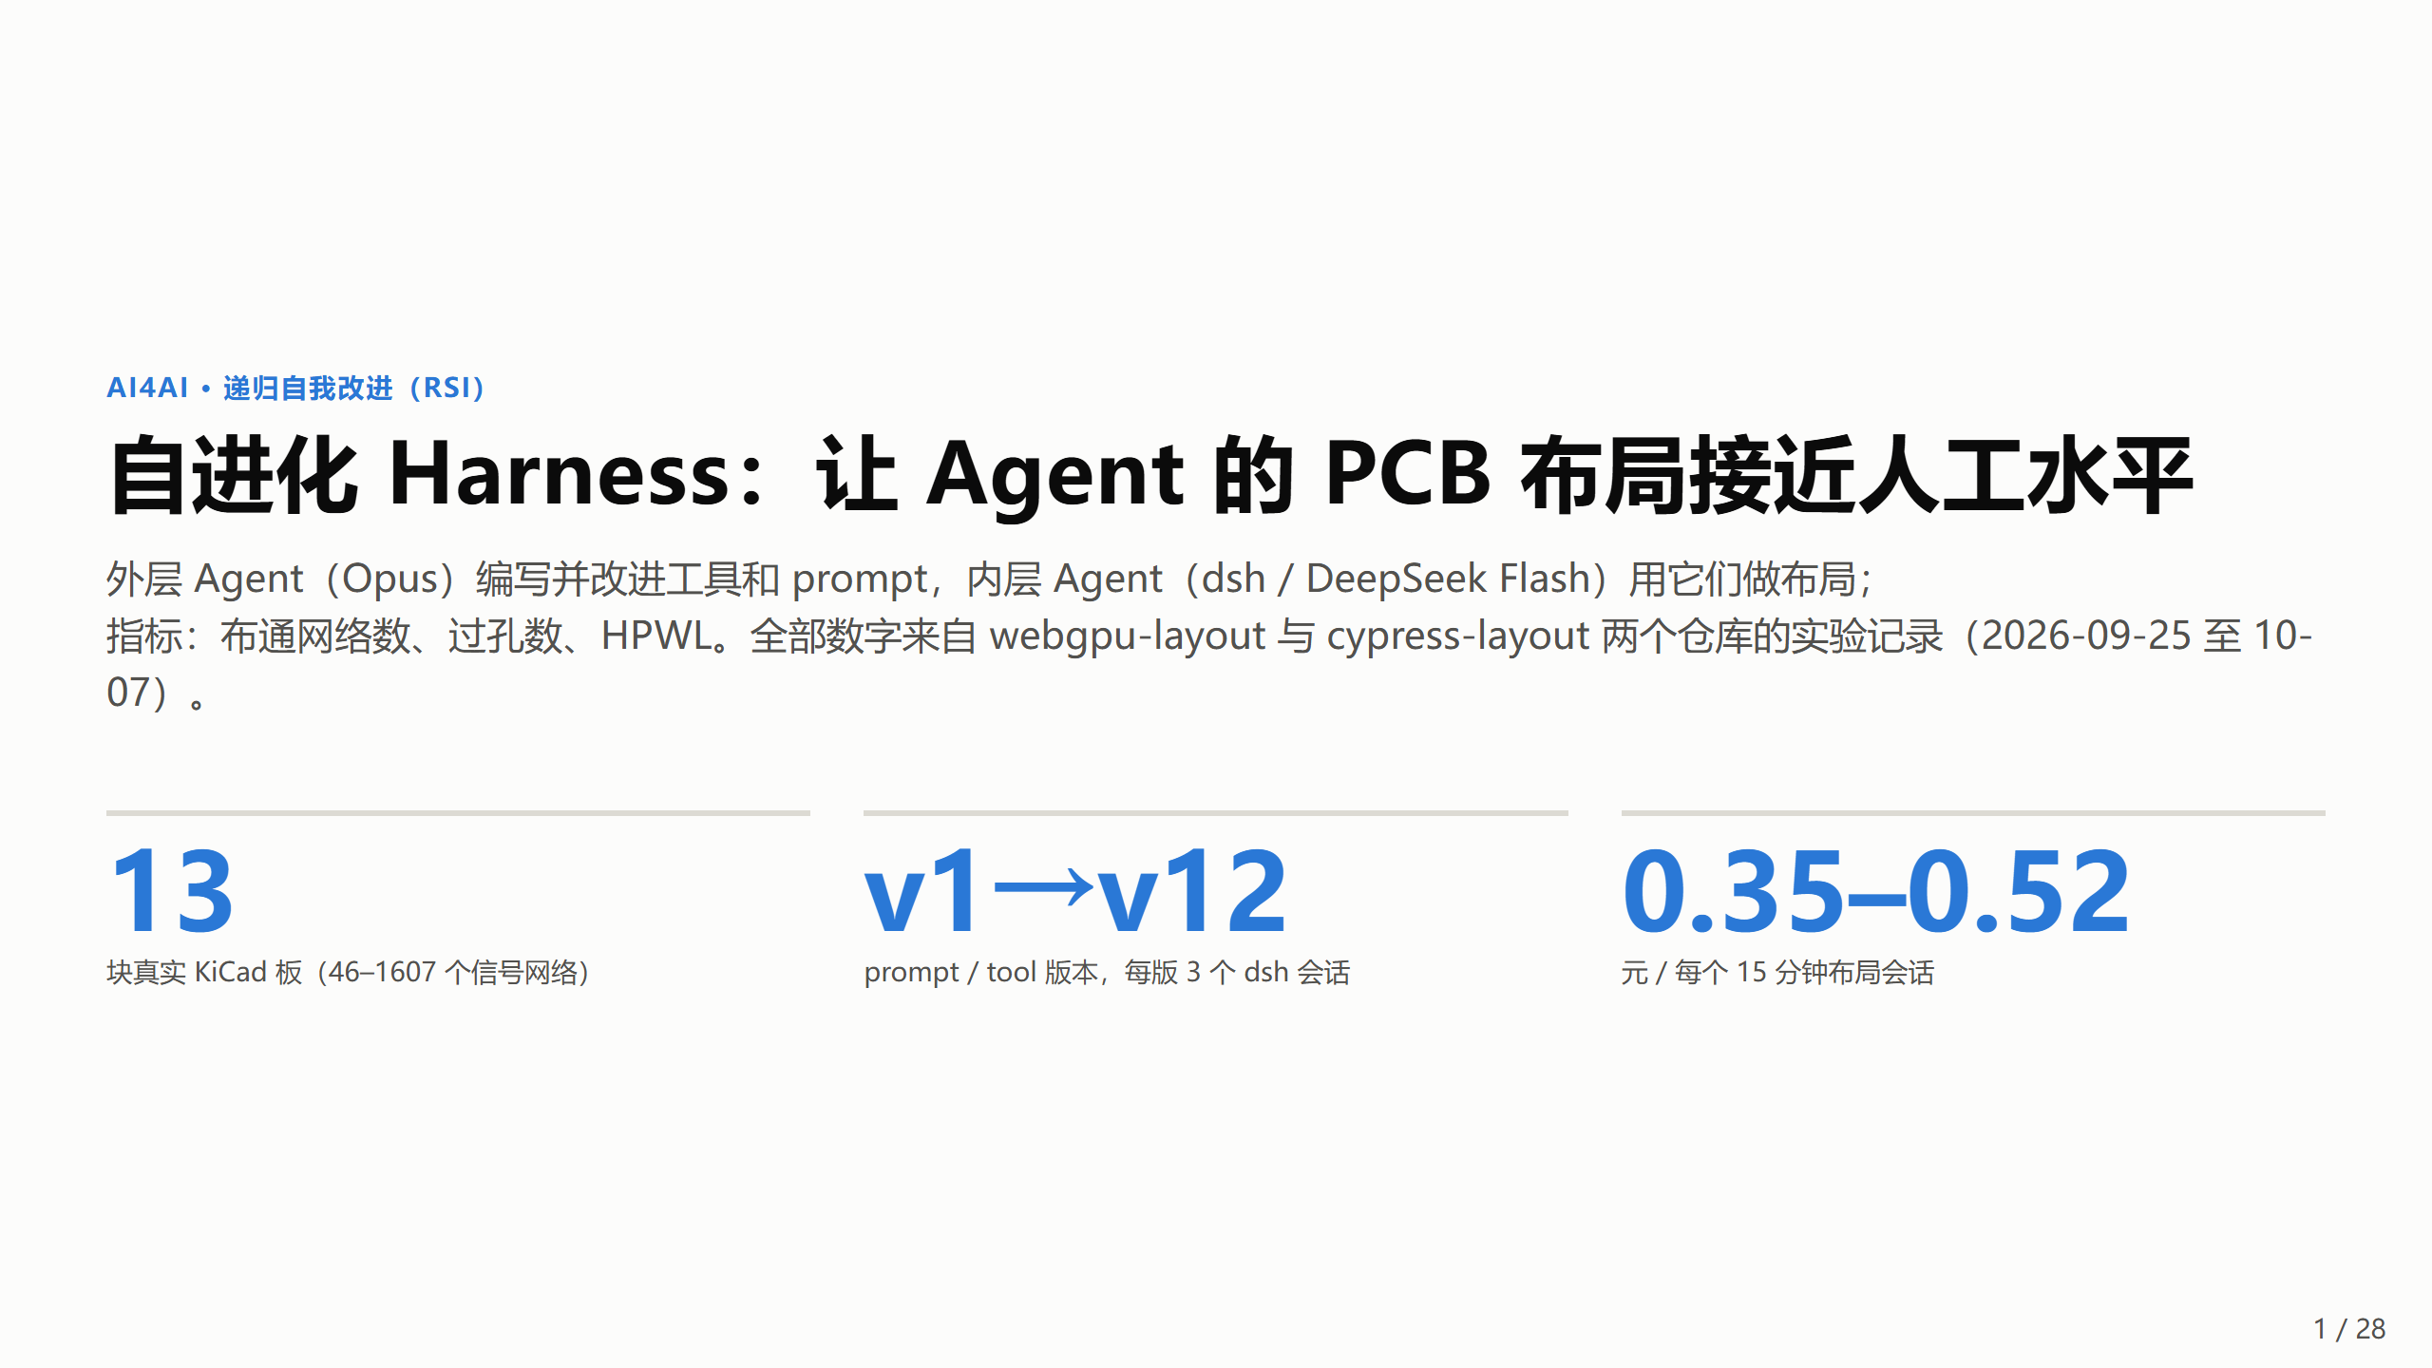
Notes:
自进化 Harness：让 Agent 的 PCB 布局接近人工水平
外层 Agent（Opus）编写并改进工具和 prompt，内层 Agent（dsh / DeepSeek Flash）用它们做布局；指标：布通网络数、过孔数、HPWL。全部数字来自 webgpu-layout 与 cypress-layout 两个仓库的实验记录（2026-09-25 至 10-07）。

Slide 2
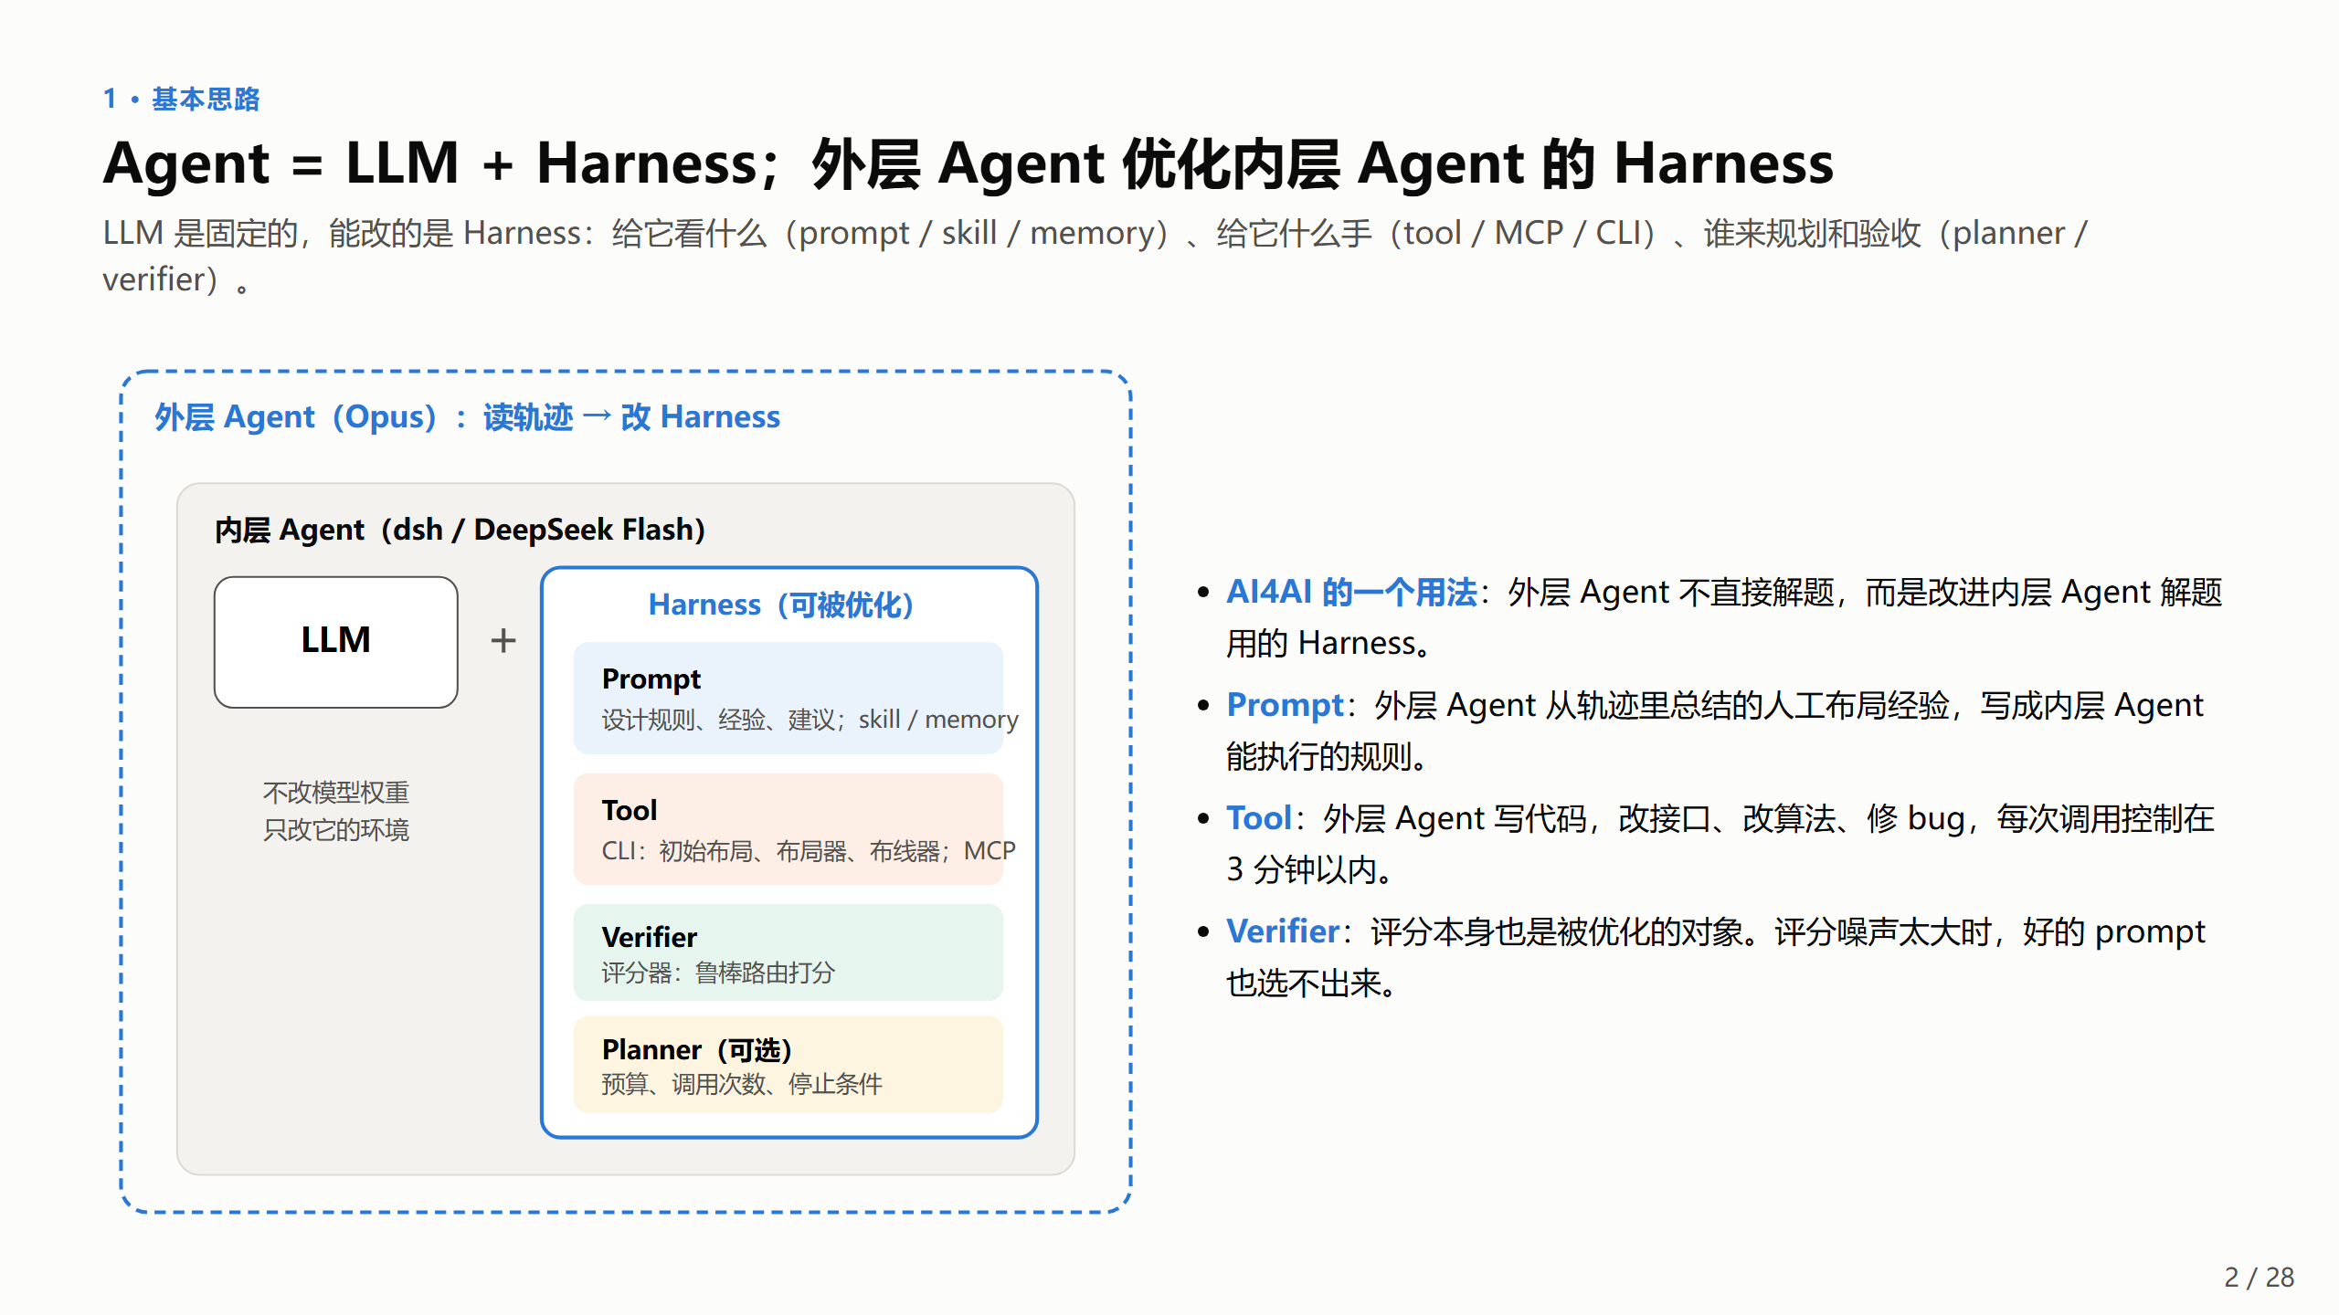
Notes:
Agent = LLM + Harness；外层 Agent 优化内层 Agent 的 Harness
LLM 是固定的，能改的是 Harness：给它看什么（prompt / skill / memory）、给它什么手（tool / MCP / CLI）、谁来规划和验收（planner / verifier）。

Slide 3
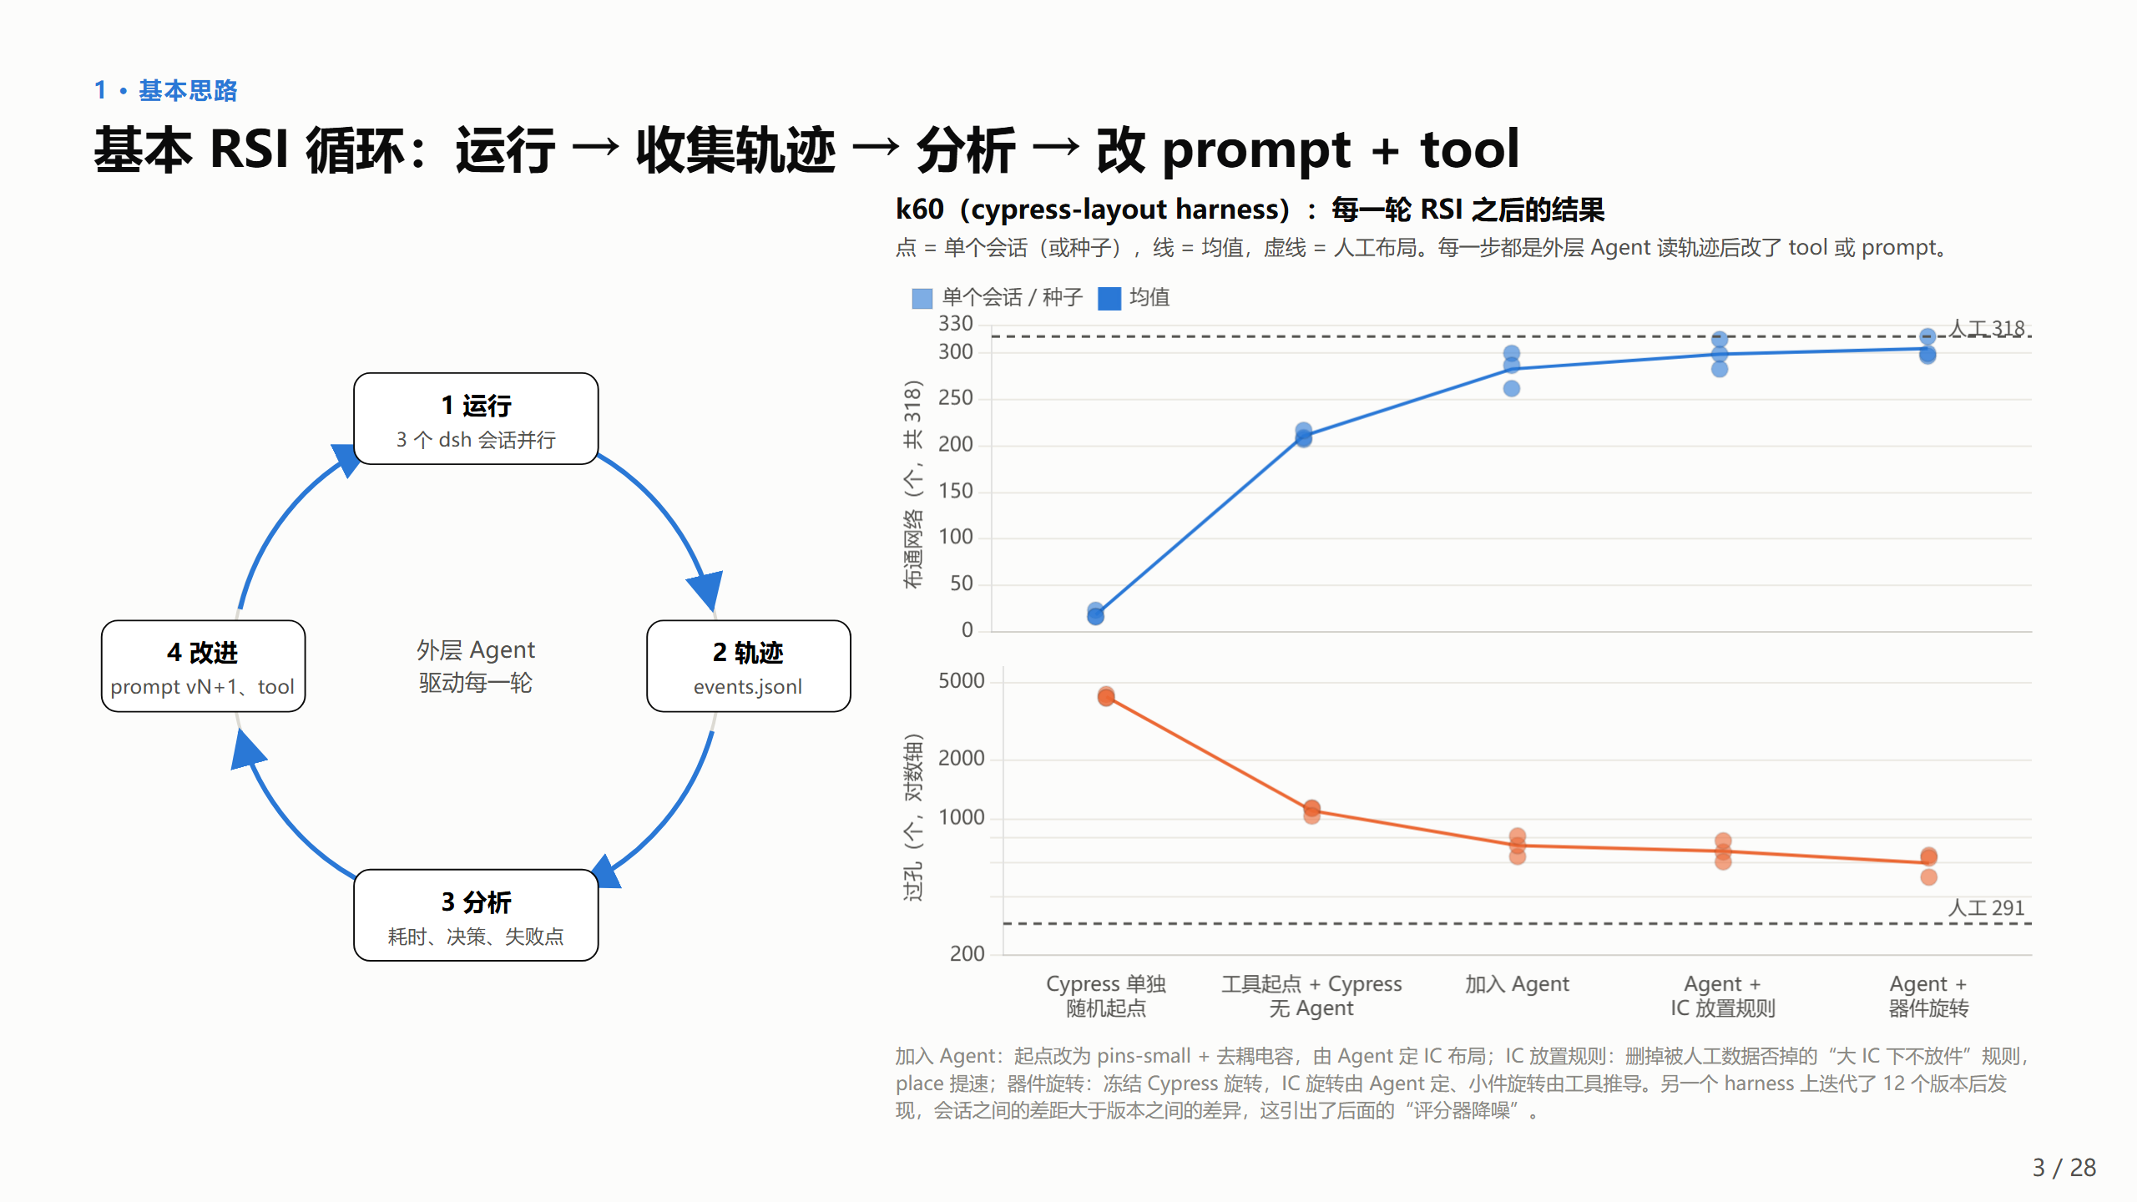
Notes:
基本 RSI 循环：运行 → 收集轨迹 → 分析 → 改 prompt + tool
加入 Agent：起点改为 pins-small + 去耦电容，由 Agent 定 IC 布局；IC 放置规则：删掉被人工数据否掉的“大 IC 下不放件”规则，place 提速；器件旋转：冻结 Cypress 旋转，IC 旋转由 Agent 定、小件旋转由工具推导。另一个 harness 上迭代了 12 个版本后发现，会话之间的差距大于版本之间的差异，这引出了后面的“评分器降噪”。

Slide 4
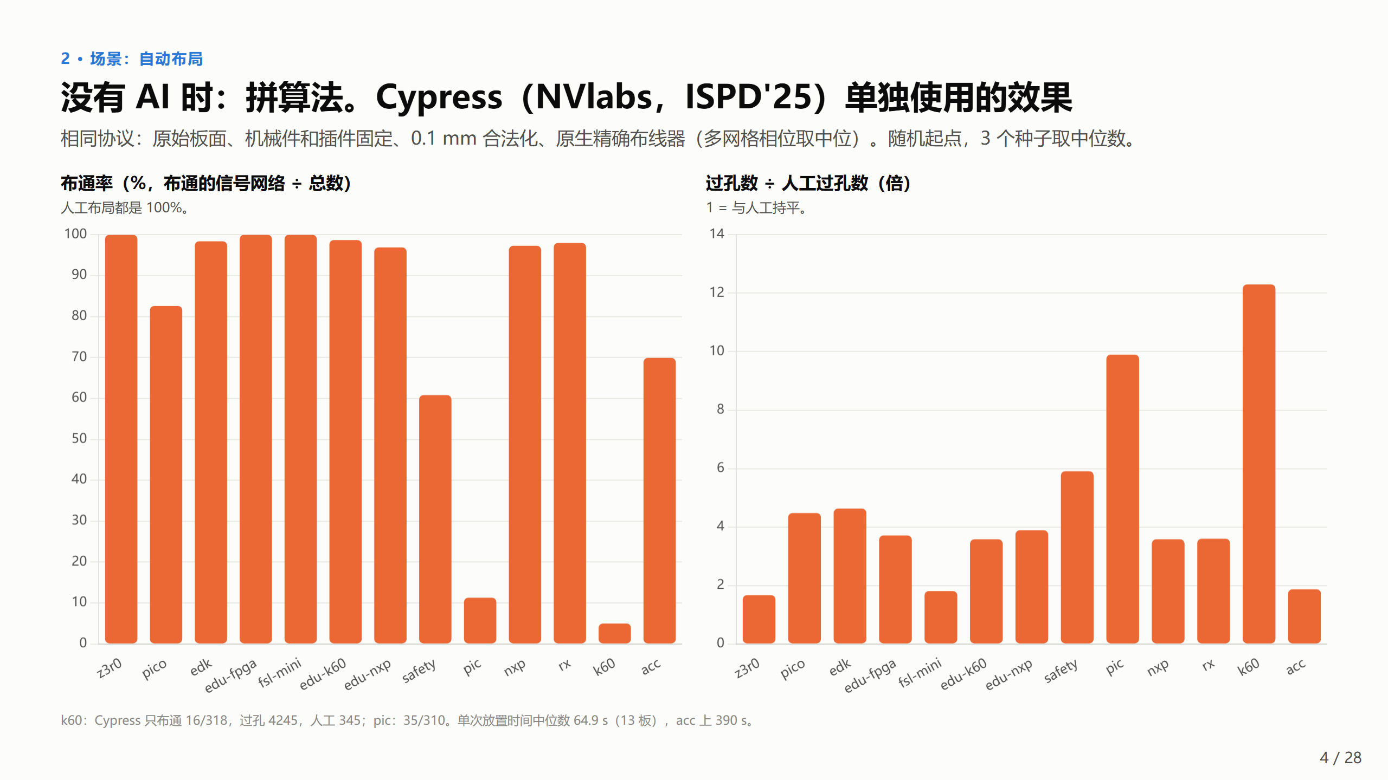
Notes:
没有 AI 时：拼算法。Cypress（NVlabs，ISPD'25）单独使用的效果
相同协议：原始板面、机械件和插件固定、0.1 mm 合法化、原生精确布线器（多网格相位取中位）。随机起点，3 个种子取中位数。
k60：Cypress 只布通 16/318，过孔 4245，人工 345；pic：35/310。单次放置时间中位数 64.9 s（13 板），acc 上 390 s。

Slide 5
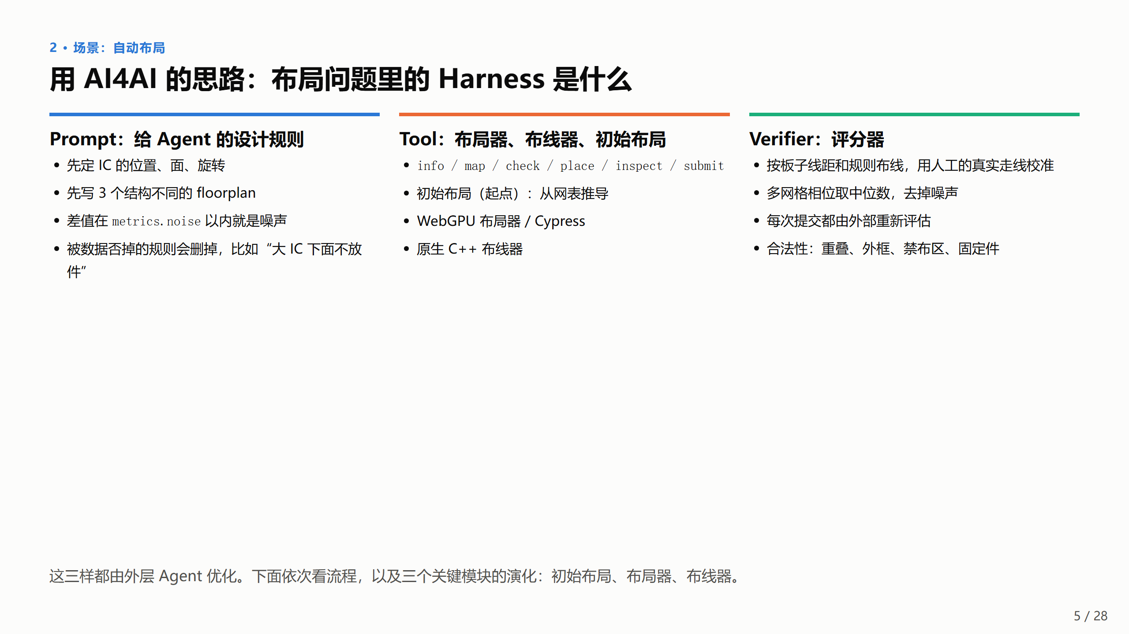
Notes:
用 AI4AI 的思路：布局问题里的 Harness 是什么
这三样都由外层 Agent 优化。下面依次看流程，以及三个关键模块的演化：初始布局、布局器、布线器。

Slide 6
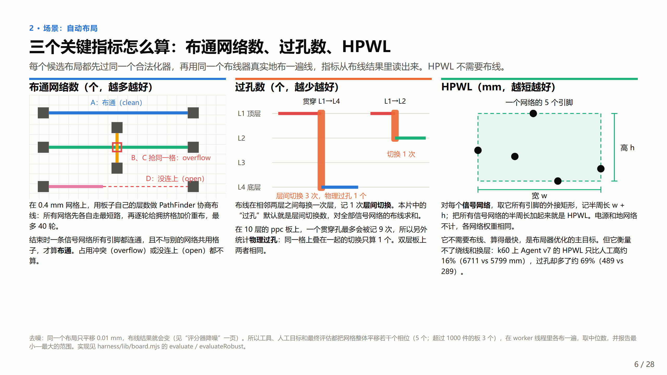
Notes:
三个关键指标怎么算：布通网络数、过孔数、HPWL
每个候选布局都先过同一个合法化器，再用同一个布线器真实地布一遍线，指标从布线结果里读出来。HPWL 不需要布线。
去噪：同一个布局只平移 0.01 mm，布线结果就会变（见“评分器降噪”一页）。所以工具、人工目标和最终评估都把网格整体平移若干个相位（5 个；超过 1000 件的板 3 个），在 worker 线程里各布一遍，取中位数，并报告最小—最大的范围。实现见 harness/lib/board.mjs 的 evaluate / evaluateRobust。

Slide 7
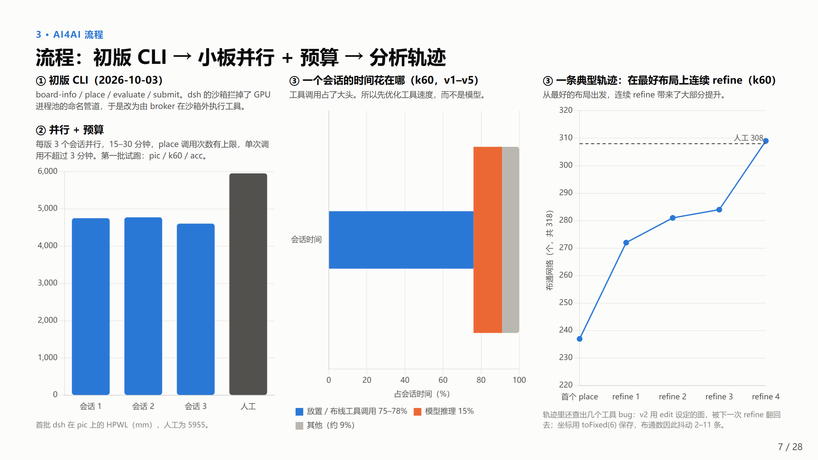
Notes:
流程：初版 CLI → 小板并行 + 预算 → 分析轨迹
首批 dsh 在 pic 上的 HPWL（mm），人工为 5955。
轨迹里还查出几个工具 bug：v2 用 edit 设定的面，被下一次 refine 翻回去；坐标用 toFixed(6) 保存，布通数因此抖动 2–11 条。

Slide 8
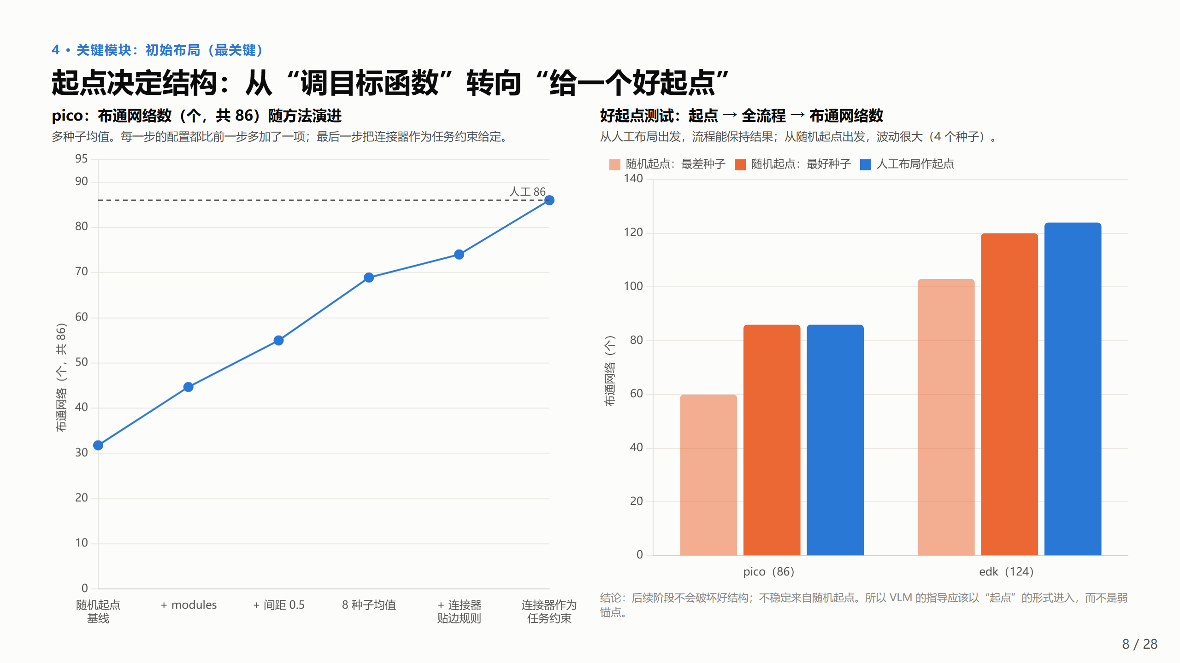
Notes:
起点决定结构：从“调目标函数”转向“给一个好起点”
结论：后续阶段不会破坏好结构；不稳定来自随机起点。所以 VLM 的指导应该以“起点”的形式进入，而不是弱锚点。

Slide 9
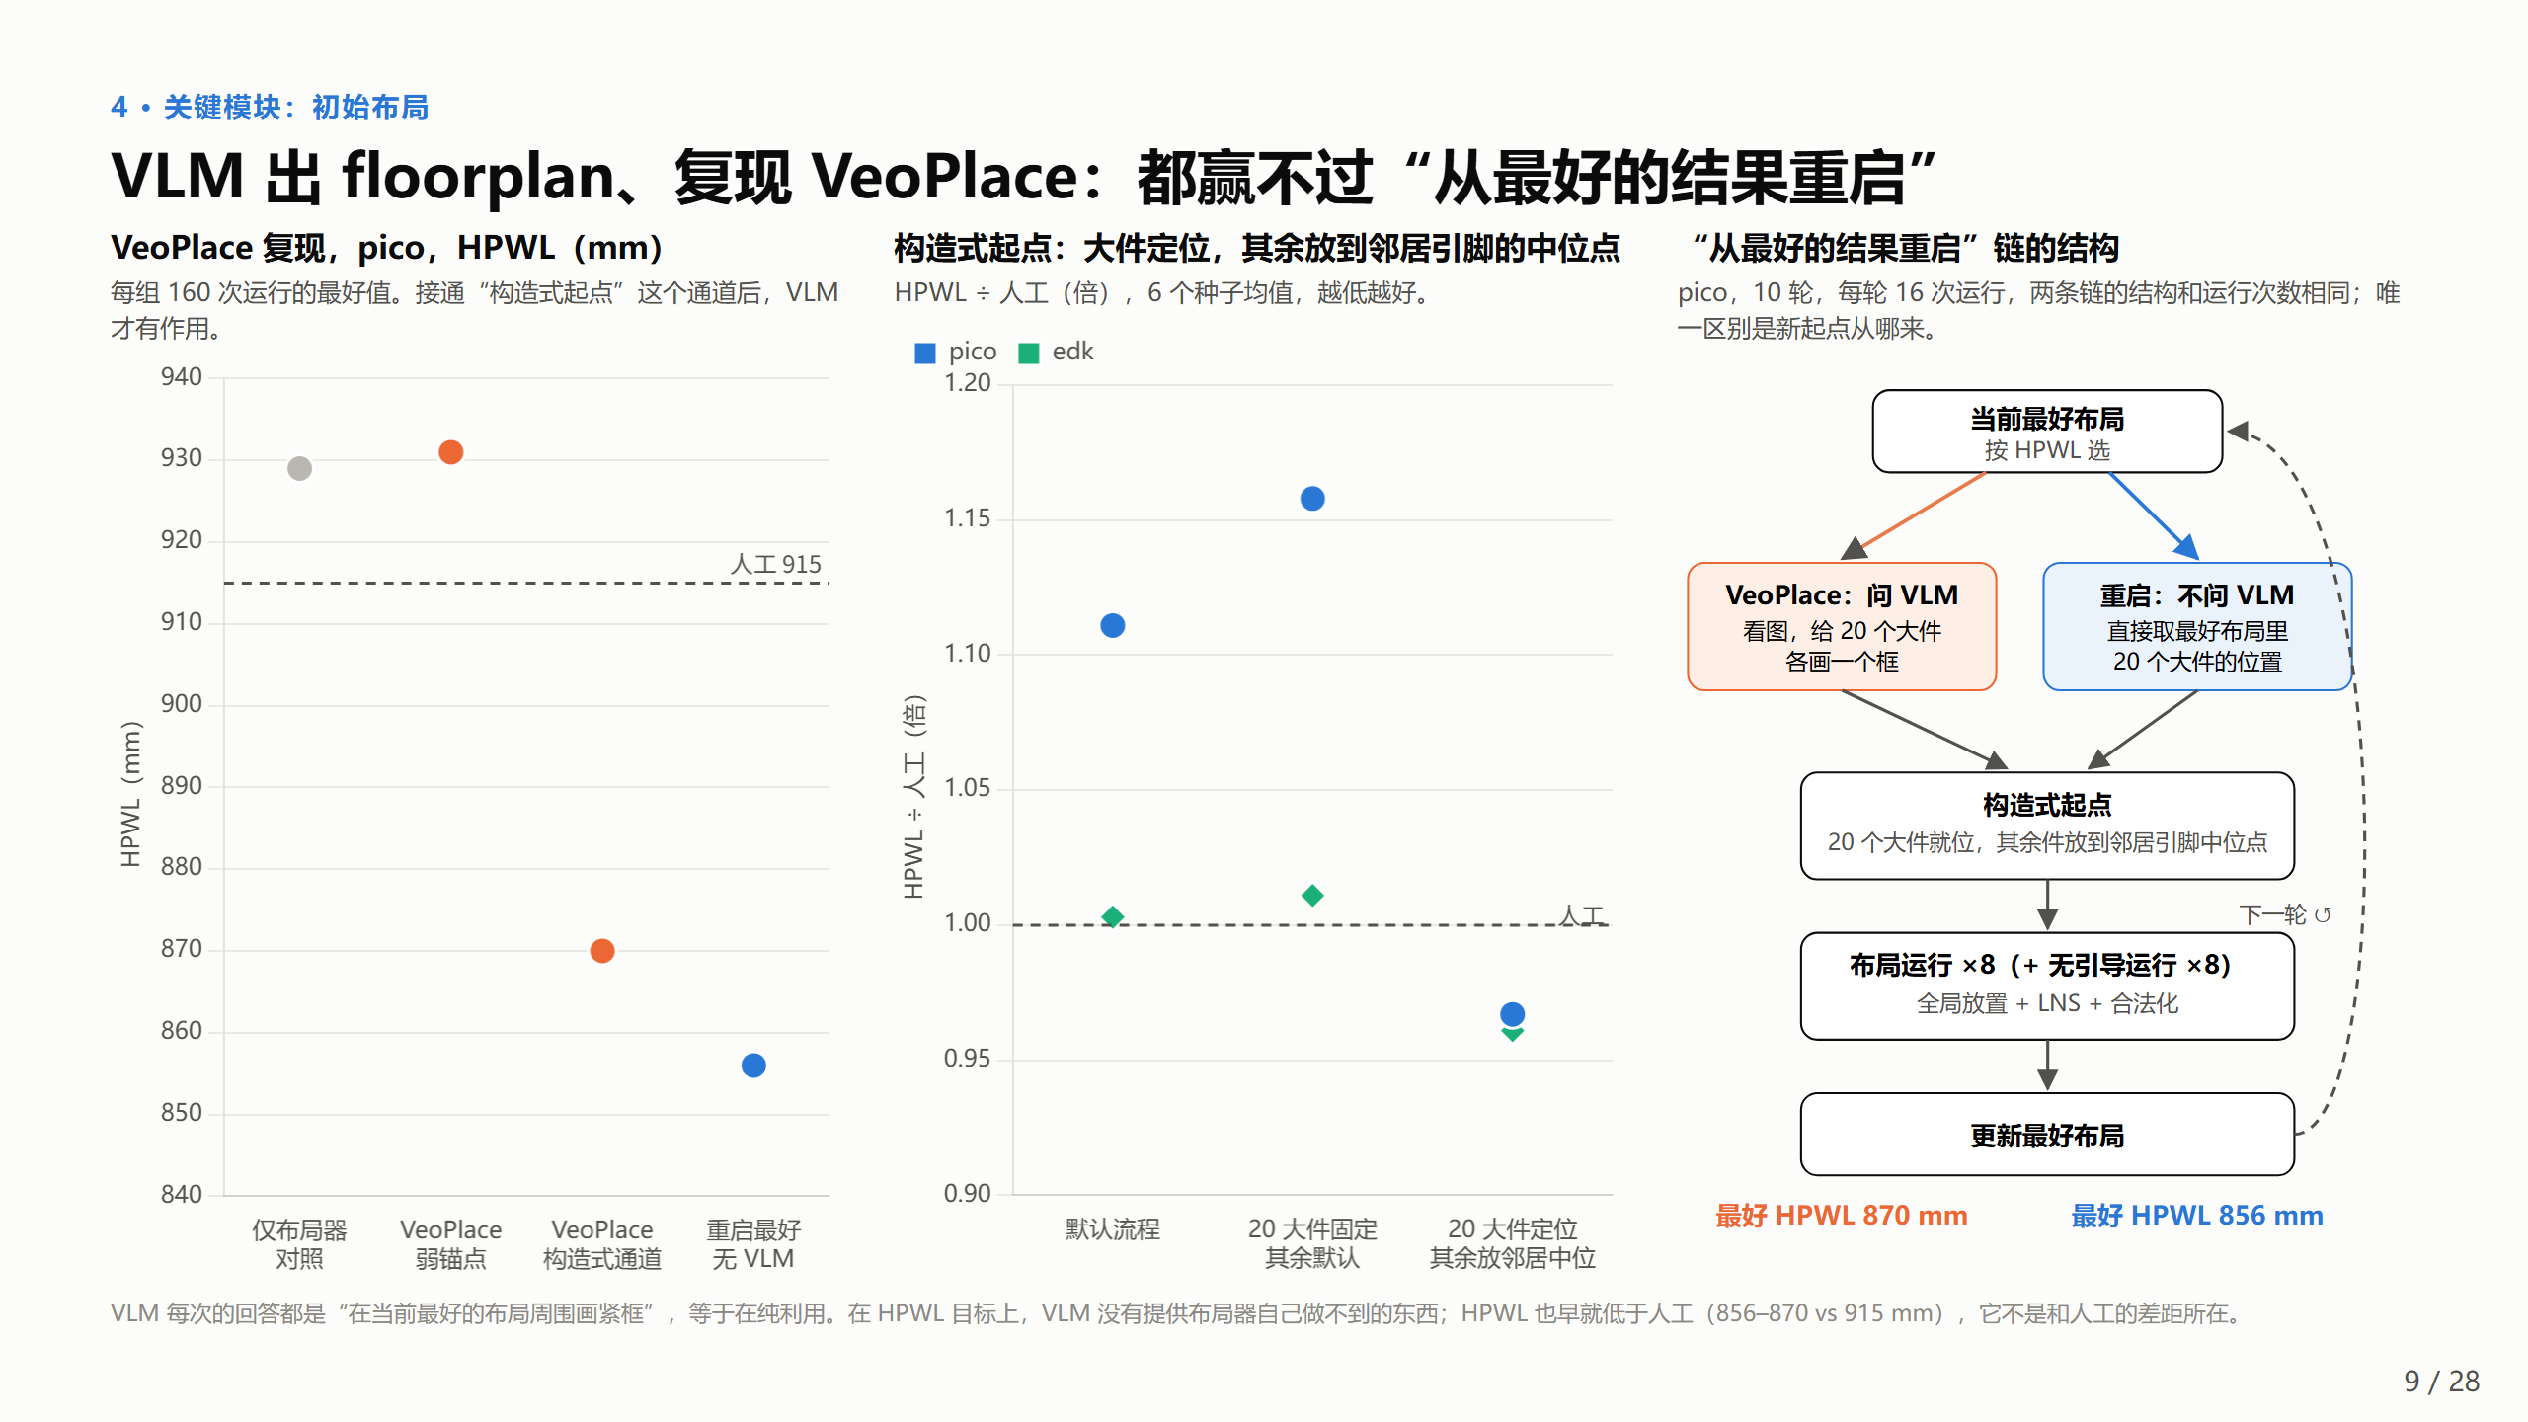
Notes:
VLM 出 floorplan、复现 VeoPlace：都赢不过“从最好的结果重启”
VLM 每次的回答都是“在当前最好的布局周围画紧框”，等于在纯利用。在 HPWL 目标上，VLM 没有提供布局器自己做不到的东西；HPWL 也早就低于人工（856–870 vs 915 mm），它不是和人工的差距所在。

Slide 10
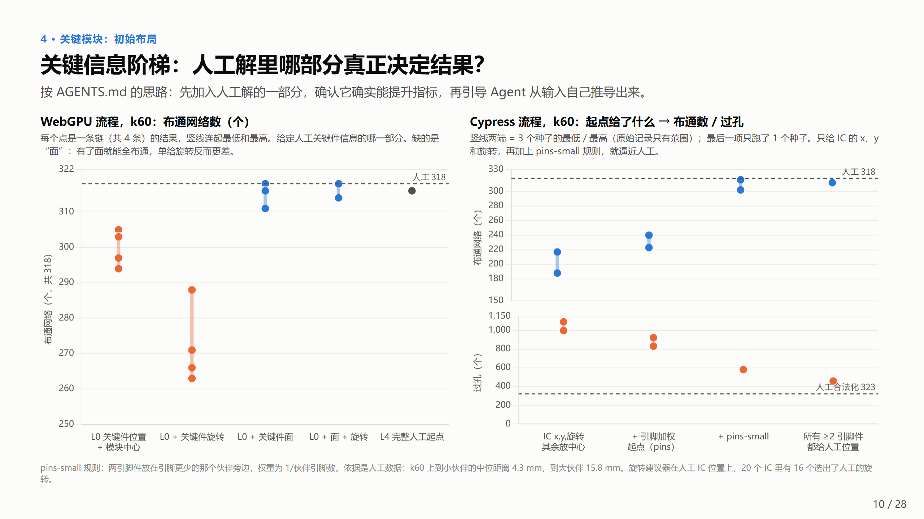
Notes:
关键信息阶梯：人工解里哪部分真正决定结果？
按 AGENTS.md 的思路：先加入人工解的一部分，确认它确实能提升指标，再引导 Agent 从输入自己推导出来。
pins-small 规则：两引脚件放在引脚更少的那个伙伴旁边，权重为 1/伙伴引脚数。依据是人工数据：k60 上到小伙伴的中位距离 4.3 mm，到大伙伴 15.8 mm。旋转建议器在人工 IC 位置上，20 个 IC 里有 16 个选出了人工的旋转。

Slide 11
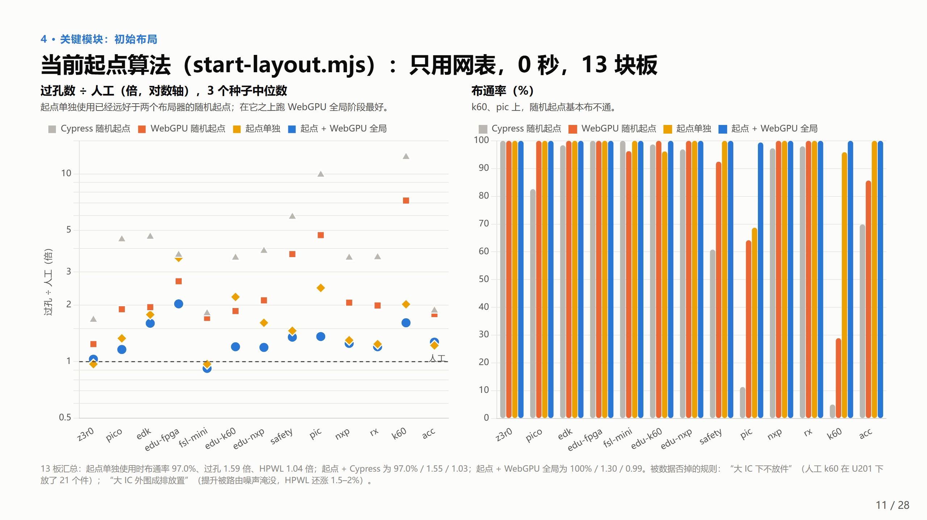
Notes:
当前起点算法（start-layout.mjs）：只用网表，0 秒，13 块板
13 板汇总：起点单独使用时布通率 97.0%、过孔 1.59 倍、HPWL 1.04 倍；起点 + Cypress 为 97.0% / 1.55 / 1.03；起点 + WebGPU 全局为 100% / 1.30 / 0.99。被数据否掉的规则：“大 IC 下不放件”（人工 k60 在 U201 下放了 21 个件）；“大 IC 外围成排放置”（提升被路由噪声淹没，HPWL 还涨 1.5–2%）。

Slide 12
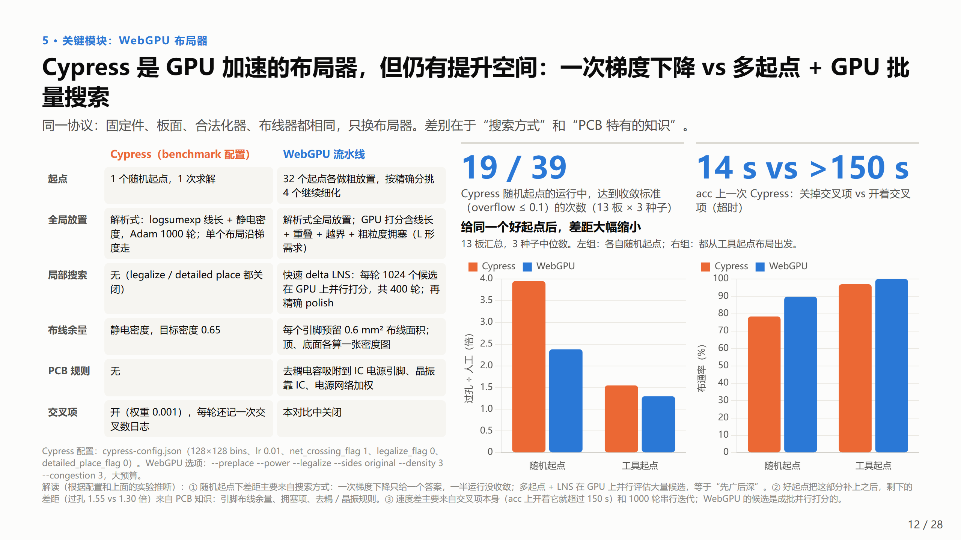
Notes:
Cypress 是 GPU 加速的布局器，但仍有提升空间：一次梯度下降 vs 多起点 + GPU 批量搜索
同一协议：固定件、板面、合法化器、布线器都相同，只换布局器。差别在于“搜索方式”和“PCB 特有的知识”。
Cypress 配置：cypress-config.json（128×128 bins、lr 0.01、net_crossing_flag 1、legalize_flag 0、detailed_place_flag 0）。WebGPU 选项：--preplace --power --legalize --sides original --density 3 --congestion 3，大预算。
13 板汇总，3 种子中位数。左组：各自随机起点；右组：都从工具起点布局出发。
解读（根据配置和上面的实验推断）：① 随机起点下差距主要来自搜索方式：一次梯度下降只给一个答案，一半运行没收敛；多起点 + LNS 在 GPU 上并行评估大量候选，等于“先广后深”。② 好起点把这部分补上之后，剩下的差距（过孔 1.55 vs 1.30 倍）来自 PCB 知识：引脚布线余量、拥塞项、去耦 / 晶振规则。③ 速度差主要来自交叉项本身（acc 上开着它就超过 150 s）和 1000 轮串行迭代；WebGPU 的候选是成批并行打分的。

Slide 13
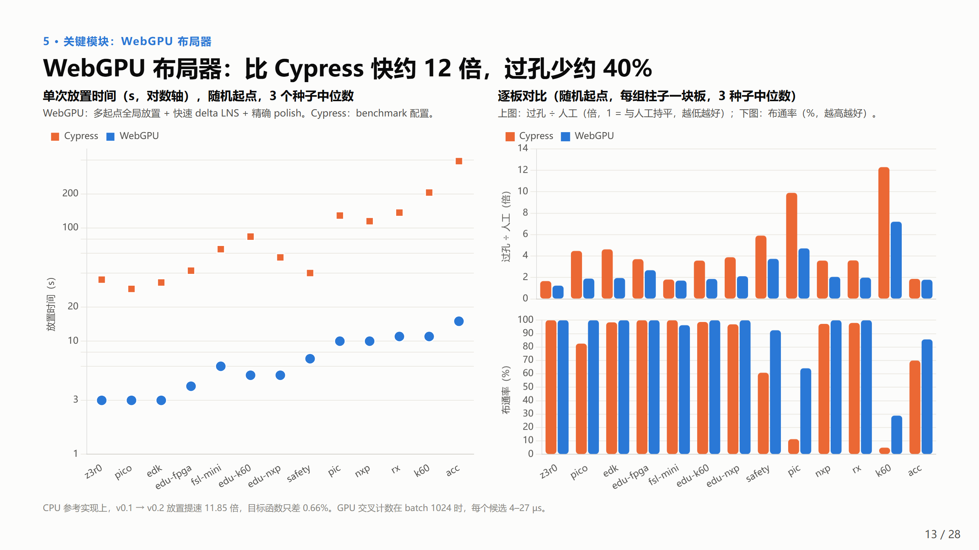
Notes:
WebGPU 布局器：比 Cypress 快约 12 倍，过孔少约 40%
CPU 参考实现上，v0.1 → v0.2 放置提速 11.85 倍，目标函数只差 0.66%。GPU 交叉计数在 batch 1024 时，每个候选 4–27 µs。

Slide 14
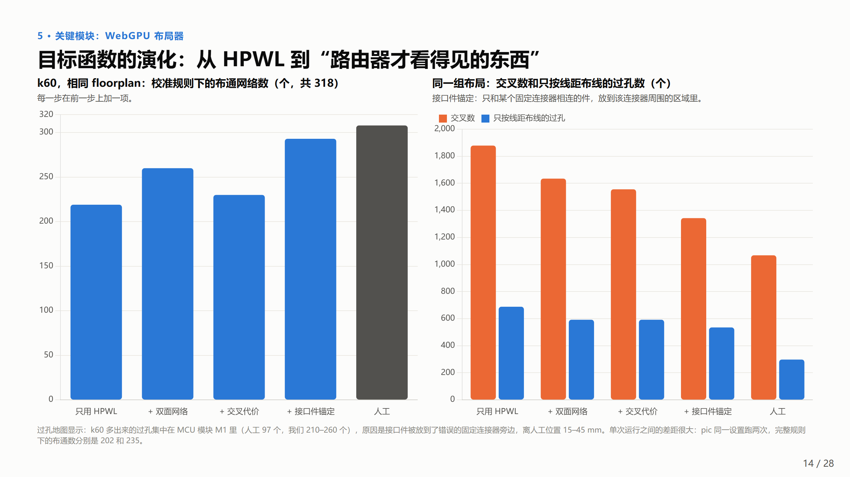
Notes:
目标函数的演化：从 HPWL 到“路由器才看得见的东西”
过孔地图显示：k60 多出来的过孔集中在 MCU 模块 M1 里（人工 97 个，我们 210–260 个），原因是接口件被放到了错误的固定连接器旁边，离人工位置 15–45 mm。单次运行之间的差距很大：pic 同一设置跑两次，完整规则下的布通数分别是 202 和 235。

Slide 15
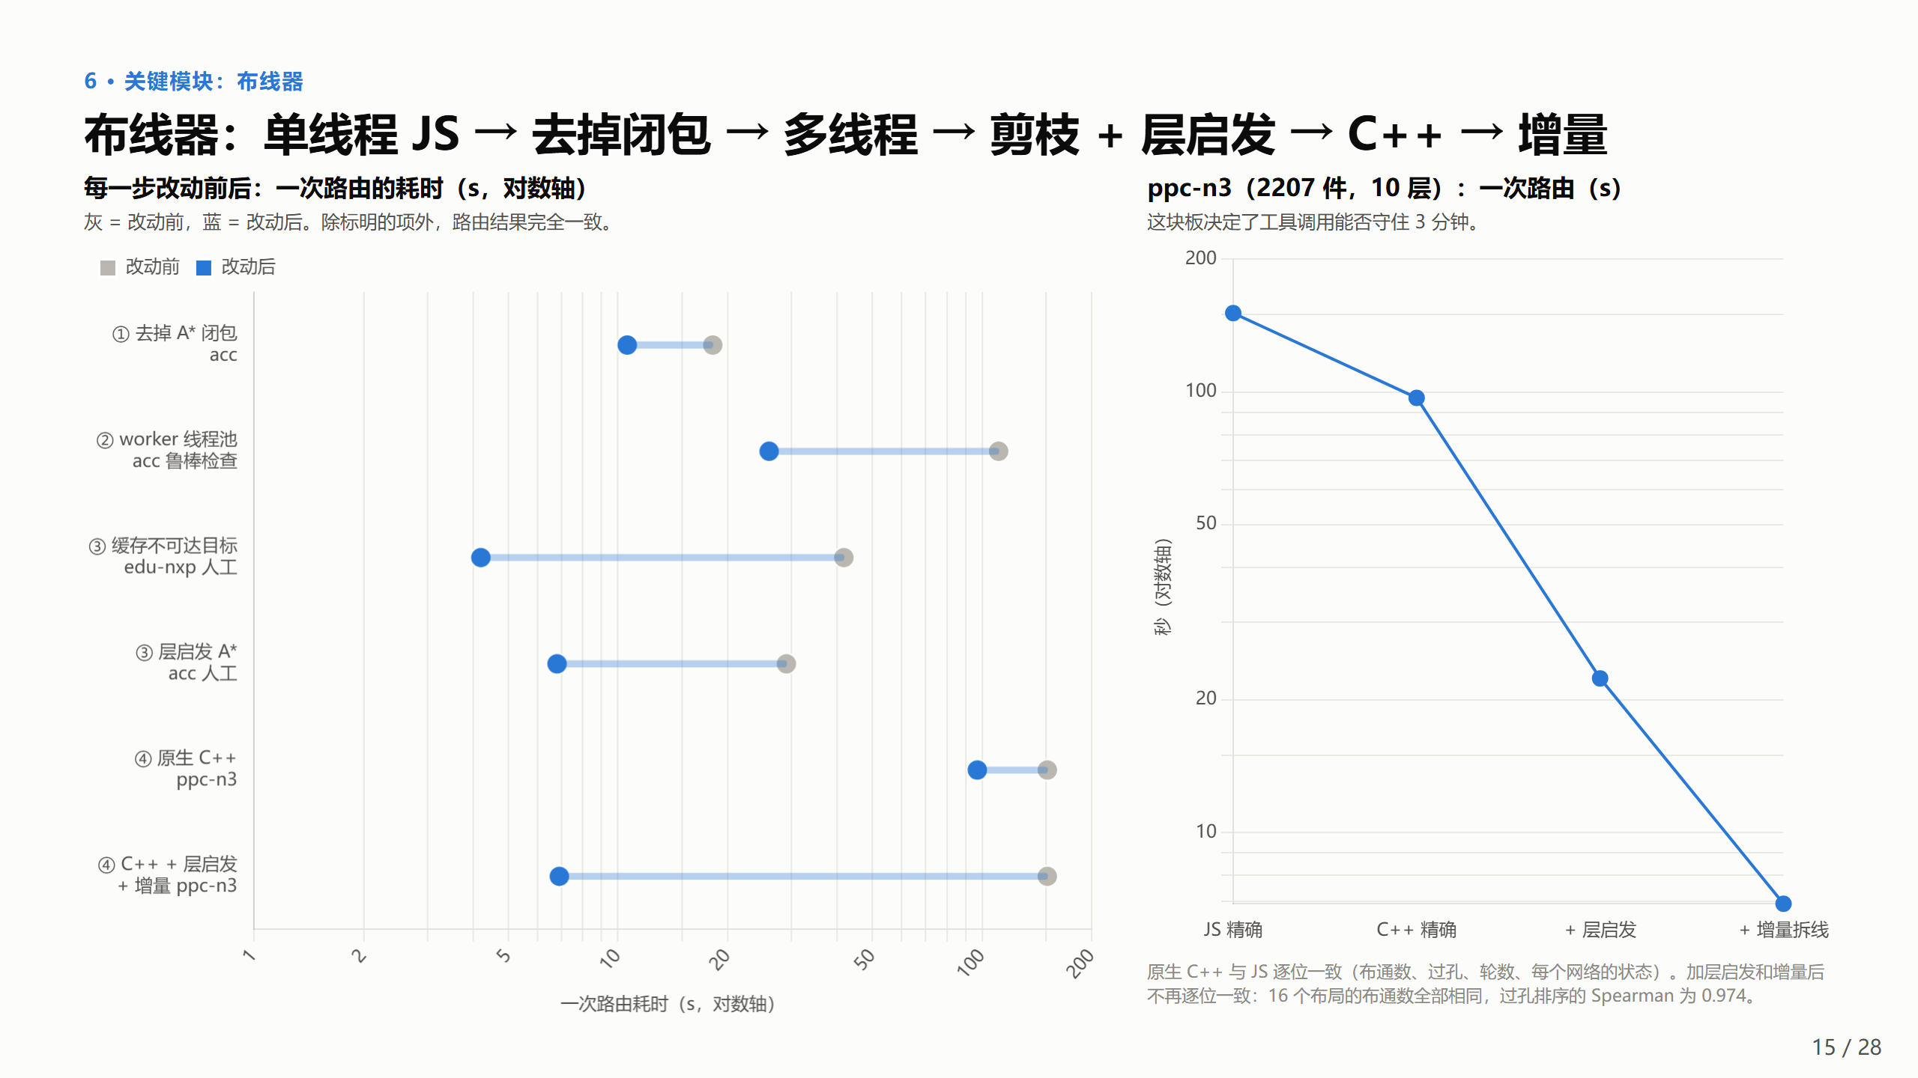
Notes:
布线器：单线程 JS → 去掉闭包 → 多线程 → 剪枝 + 层启发 → C++ → 增量
原生 C++ 与 JS 逐位一致（布通数、过孔、轮数、每个网络的状态）。加层启发和增量后不再逐位一致：16 个布局的布通数全部相同，过孔排序的 Spearman 为 0.974。

Slide 16
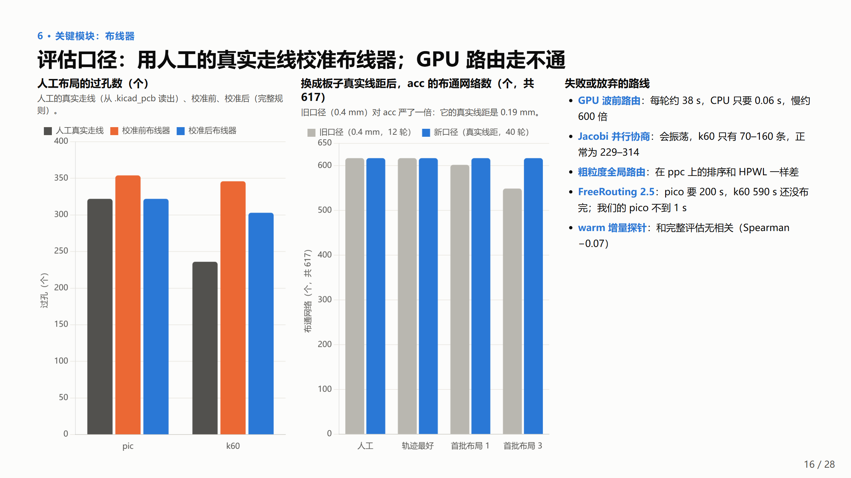
Notes:
评估口径：用人工的真实走线校准布线器；GPU 路由走不通
GPU 波前路由：每轮约 38 s，CPU 只要 0.06 s，慢约 600 倍
Jacobi 并行协商：会振荡，k60 只有 70–160 条，正常为 229–314
粗粒度全局路由：在 ppc 上的排序和 HPWL 一样差
FreeRouting 2.5：pico 要 200 s，k60 590 s 还没布完；我们的 pico 不到 1 s
warm 增量探针：和完整评估无相关（Spearman −0.07）

Slide 17
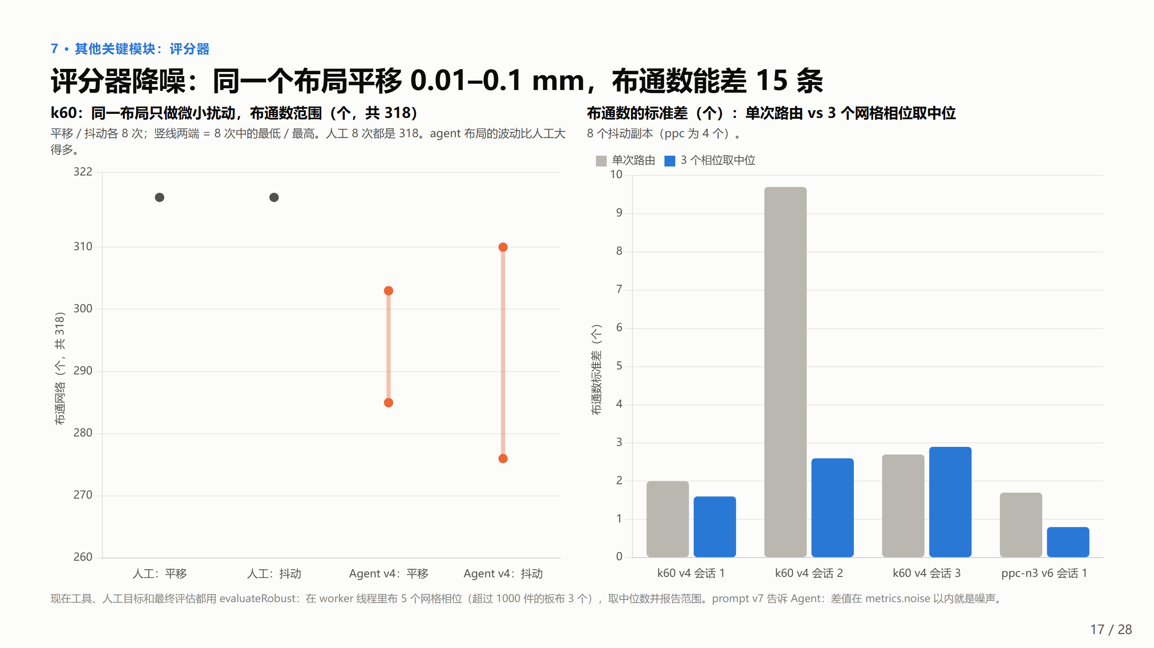
Notes:
评分器降噪：同一个布局平移 0.01–0.1 mm，布通数能差 15 条
现在工具、人工目标和最终评估都用 evaluateRobust：在 worker 线程里布 5 个网格相位（超过 1000 件的板布 3 个），取中位数并报告范围。prompt v7 告诉 Agent：差值在 metrics.noise 以内就是噪声。

Slide 18
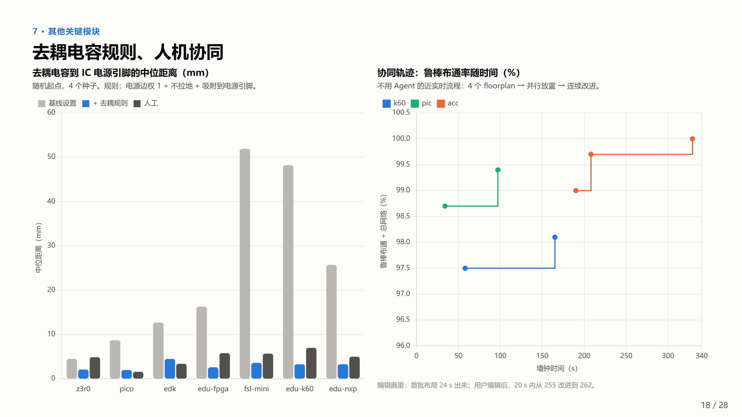
Notes:
去耦电容规则、人机协同
编辑器里：首批布局 24 s 出来；用户编辑后，20 s 内从 255 改进到 262。

Slide 19
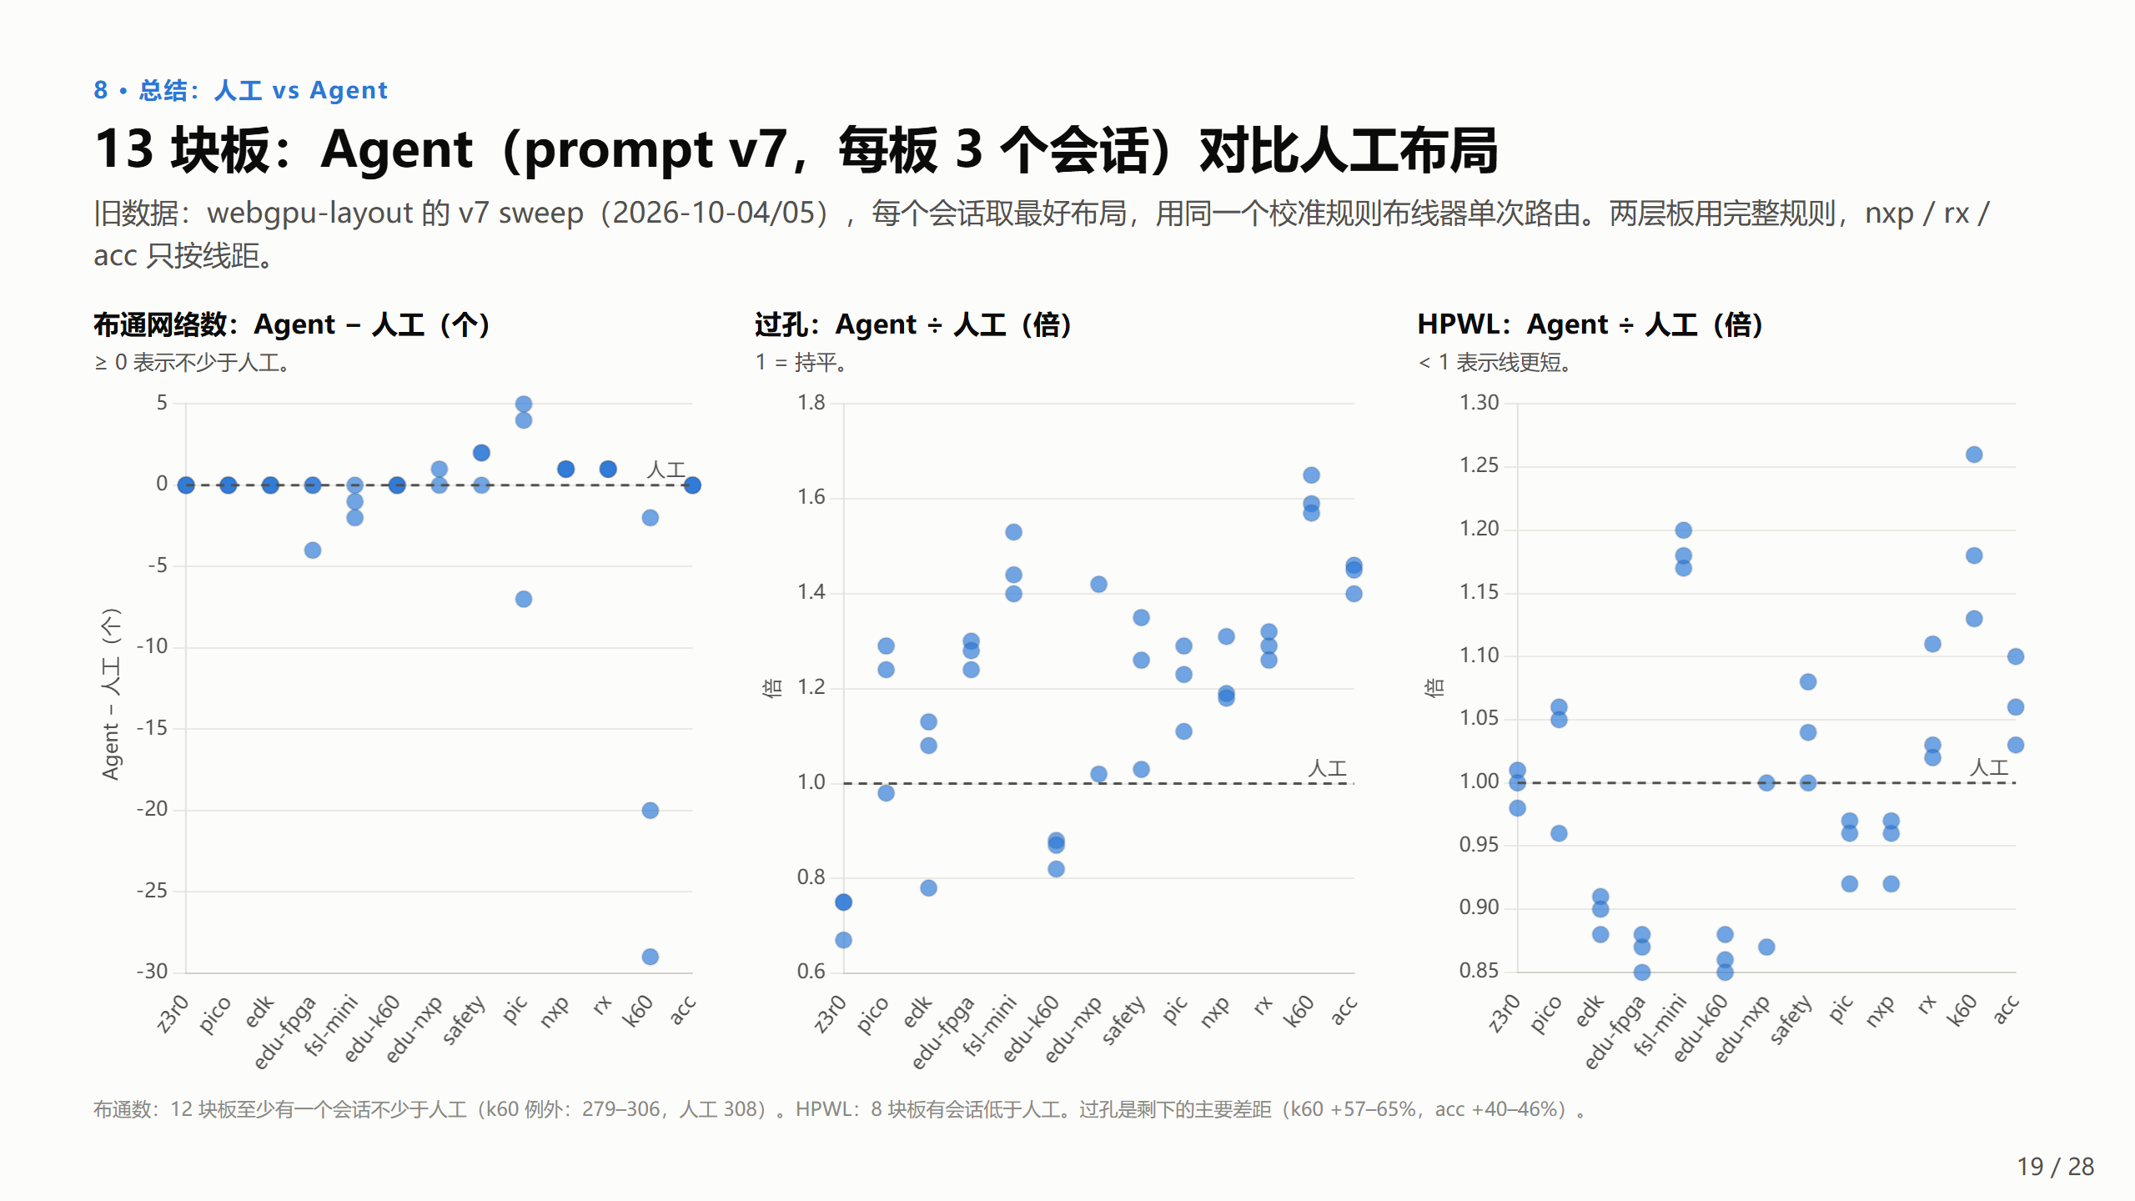
Notes:
13 块板：Agent（prompt v7，每板 3 个会话）对比人工布局
旧数据：webgpu-layout 的 v7 sweep（2026-10-04/05），每个会话取最好布局，用同一个校准规则布线器单次路由。两层板用完整规则，nxp / rx / acc 只按线距。
布通数：12 块板至少有一个会话不少于人工（k60 例外：279–306，人工 308）。HPWL：8 块板有会话低于人工。过孔是剩下的主要差距（k60 +57–65%，acc +40–46%）。

Slide 20
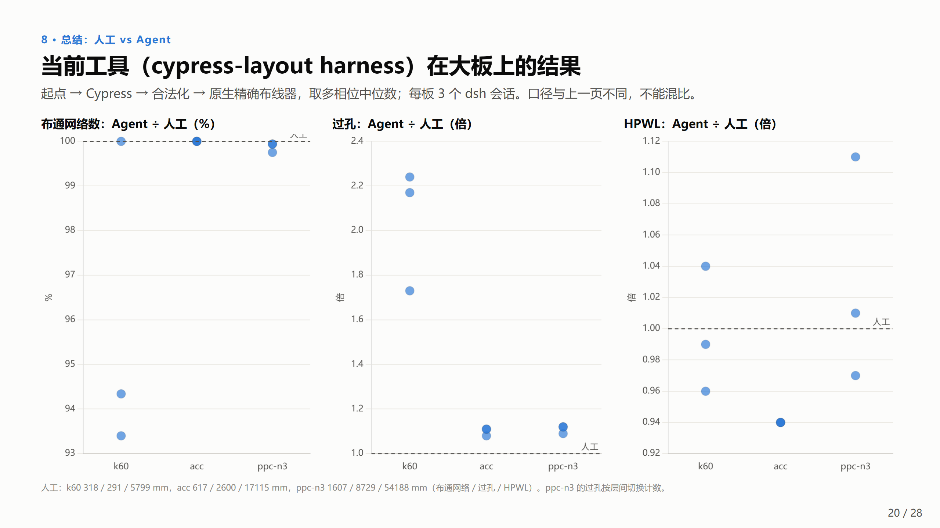
Notes:
当前工具（cypress-layout harness）在大板上的结果
起点 → Cypress → 合法化 → 原生精确布线器，取多相位中位数；每板 3 个 dsh 会话。口径与上一页不同，不能混比。
人工：k60 318 / 291 / 5799 mm，acc 617 / 2600 / 17115 mm，ppc-n3 1607 / 8729 / 54188 mm（布通网络 / 过孔 / HPWL）。ppc-n3 的过孔按层间切换计数。

Slide 21
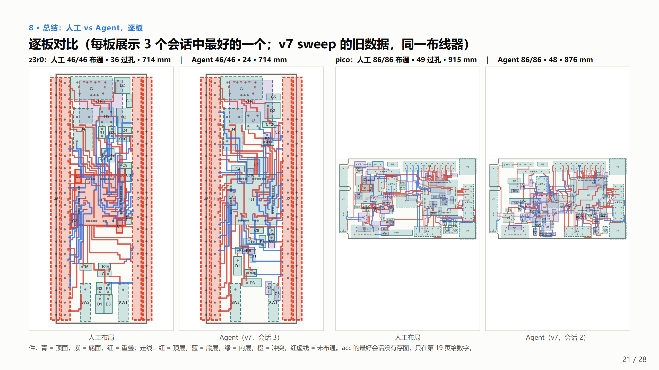
Notes:
逐板对比（每板展示 3 个会话中最好的一个；v7 sweep 的旧数据，同一布线器）
件：青 = 顶面，紫 = 底面，红 = 重叠；走线：红 = 顶层，蓝 = 底层，绿 = 内层，橙 = 冲突，红虚线 = 未布通。acc 的最好会话没有存图，只在第 19 页给数字。

Slide 22
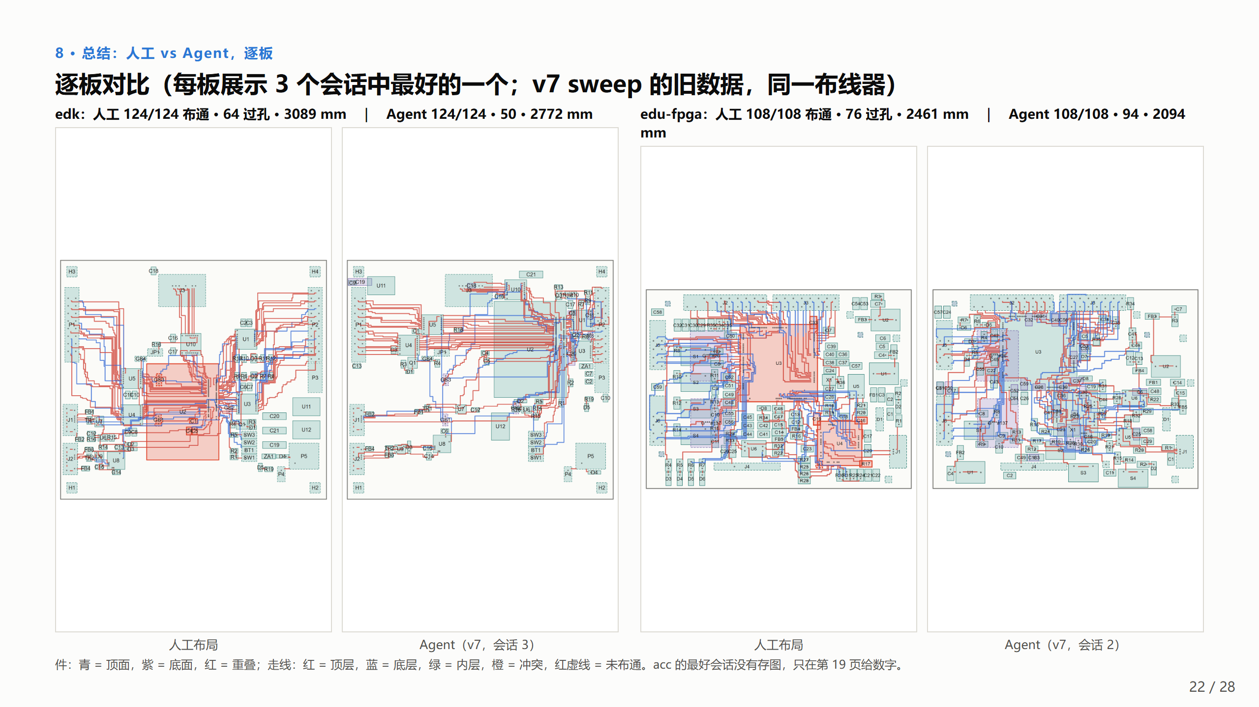
Notes:
逐板对比（每板展示 3 个会话中最好的一个；v7 sweep 的旧数据，同一布线器）
件：青 = 顶面，紫 = 底面，红 = 重叠；走线：红 = 顶层，蓝 = 底层，绿 = 内层，橙 = 冲突，红虚线 = 未布通。acc 的最好会话没有存图，只在第 19 页给数字。

Slide 23
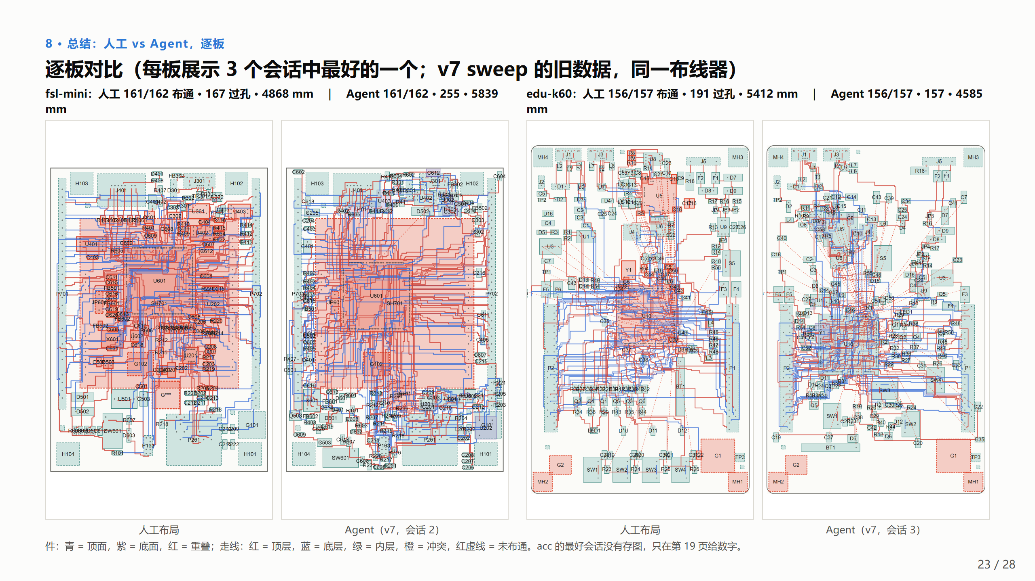
Notes:
逐板对比（每板展示 3 个会话中最好的一个；v7 sweep 的旧数据，同一布线器）
件：青 = 顶面，紫 = 底面，红 = 重叠；走线：红 = 顶层，蓝 = 底层，绿 = 内层，橙 = 冲突，红虚线 = 未布通。acc 的最好会话没有存图，只在第 19 页给数字。

Slide 24
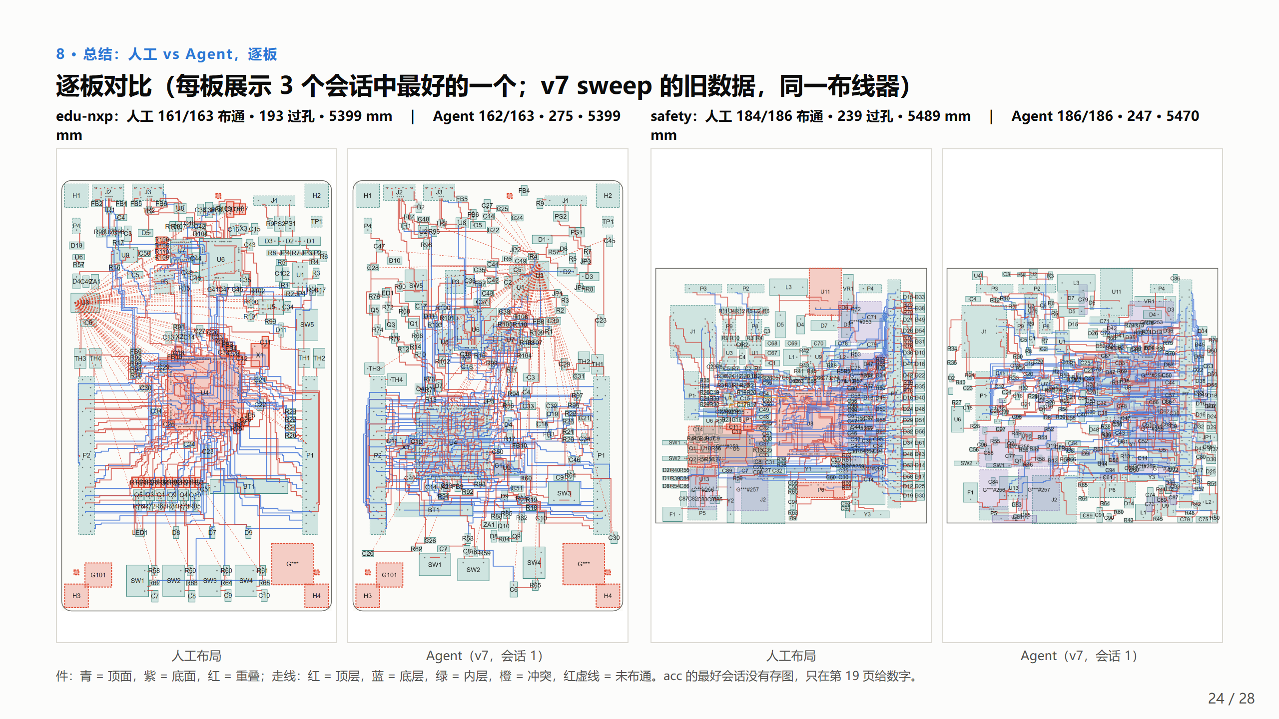
Notes:
逐板对比（每板展示 3 个会话中最好的一个；v7 sweep 的旧数据，同一布线器）
件：青 = 顶面，紫 = 底面，红 = 重叠；走线：红 = 顶层，蓝 = 底层，绿 = 内层，橙 = 冲突，红虚线 = 未布通。acc 的最好会话没有存图，只在第 19 页给数字。

Slide 25
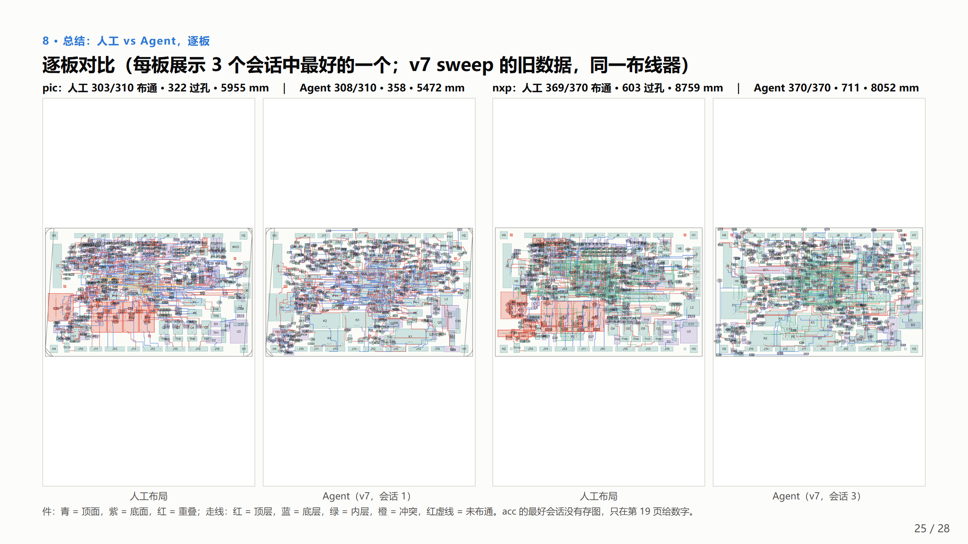
Notes:
逐板对比（每板展示 3 个会话中最好的一个；v7 sweep 的旧数据，同一布线器）
件：青 = 顶面，紫 = 底面，红 = 重叠；走线：红 = 顶层，蓝 = 底层，绿 = 内层，橙 = 冲突，红虚线 = 未布通。acc 的最好会话没有存图，只在第 19 页给数字。

Slide 26
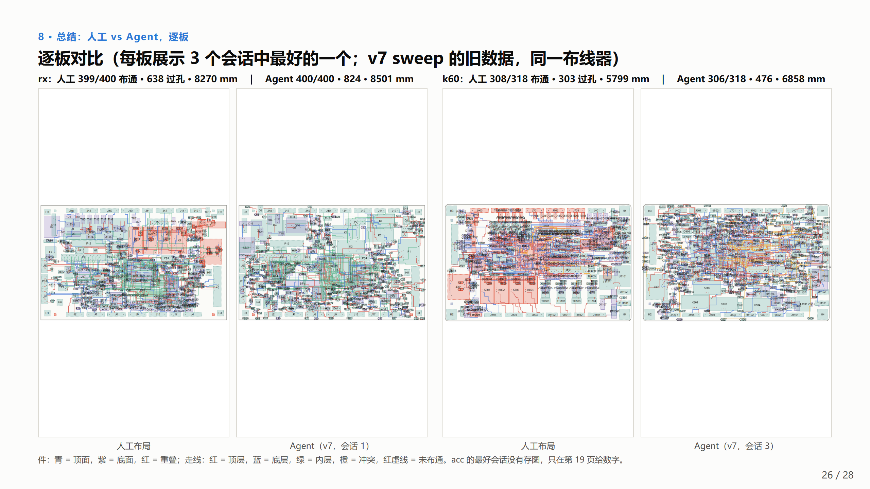
Notes:
逐板对比（每板展示 3 个会话中最好的一个；v7 sweep 的旧数据，同一布线器）
件：青 = 顶面，紫 = 底面，红 = 重叠；走线：红 = 顶层，蓝 = 底层，绿 = 内层，橙 = 冲突，红虚线 = 未布通。acc 的最好会话没有存图，只在第 19 页给数字。

Slide 27
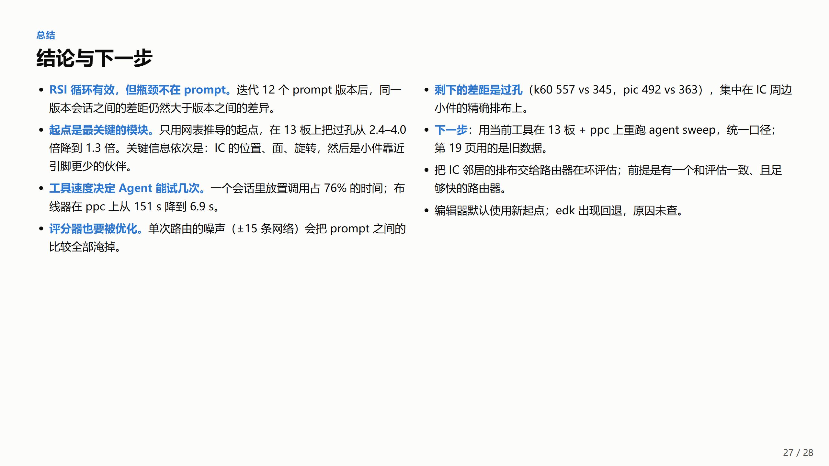
Notes:
结论与下一步
RSI 循环有效，但瓶颈不在 prompt。迭代 12 个 prompt 版本后，同一版本会话之间的差距仍然大于版本之间的差异。
起点是最关键的模块。只用网表推导的起点，在 13 板上把过孔从 2.4–4.0 倍降到 1.3 倍。关键信息依次是：IC 的位置、面、旋转，然后是小件靠近引脚更少的伙伴。
工具速度决定 Agent 能试几次。一个会话里放置调用占 76% 的时间；布线器在 ppc 上从 151 s 降到 6.9 s。
评分器也要被优化。单次路由的噪声（±15 条网络）会把 prompt 之间的比较全部淹掉。
剩下的差距是过孔（k60 557 vs 345，pic 492 vs 363），集中在 IC 周边小件的精确排布上。
下一步：用当前工具在 13 板 + ppc 上重跑 agent sweep，统一口径；第 19 页用的是旧数据。
把 IC 邻居的排布交给路由器在环评估；前提是有一个和评估一致、且足够快的路由器。
编辑器默认使用新起点；edk 出现回退，原因未查。

Slide 28
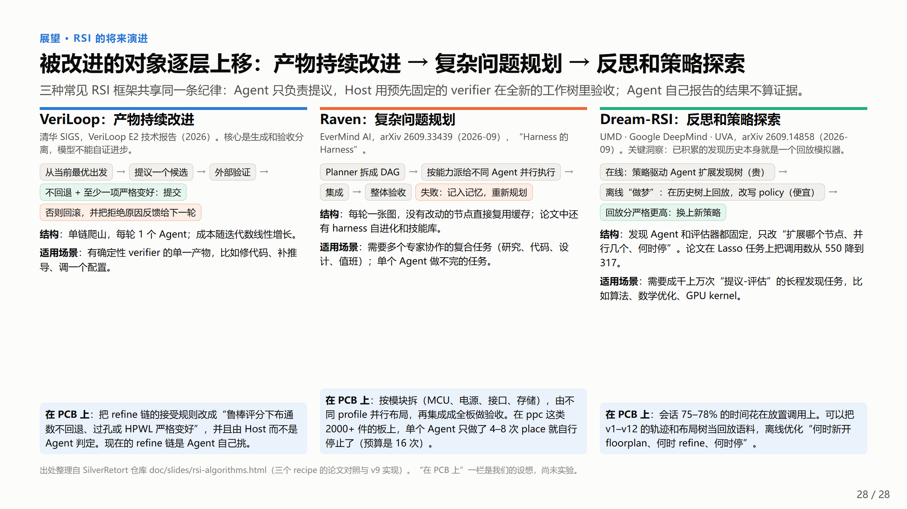
Notes:
被改进的对象逐层上移：产物持续改进 → 复杂问题规划 → 反思和策略探索
三种常见 RSI 框架共享同一条纪律：Agent 只负责提议，Host 用预先固定的 verifier 在全新的工作树里验收；Agent 自己报告的结果不算证据。
结构：单链爬山，每轮 1 个 Agent；成本随迭代数线性增长。
适用场景：有确定性 verifier 的单一产物，比如修代码、补推导、调一个配置。
在 PCB 上：把 refine 链的接受规则改成“鲁棒评分下布通数不回退、过孔或 HPWL 严格变好”，并且由 Host 而不是 Agent 判定。现在的 refine 链是 Agent 自己挑。
结构：每轮一张图，没有改动的节点直接复用缓存；论文中还有 harness 自进化和技能库。
适用场景：需要多个专家协作的复合任务（研究、代码、设计、值班）；单个 Agent 做不完的任务。
在 PCB 上：按模块拆（MCU、电源、接口、存储），由不同 profile 并行布局，再集成成全板做验收。在 ppc 这类 2000+ 件的板上，单个 Agent 只做了 4–8 次 place 就自行停止了（预算是 16 次）。
结构：发现 Agent 和评估器都固定，只改“扩展哪个节点、并行几个、何时停”。论文在 Lasso 任务上把调用数从 550 降到 317。
适用场景：需要成千上万次“提议-评估”的长程发现任务，比如算法、数学优化、GPU kernel。
在 PCB 上：会话 75–78% 的时间花在放置调用上。可以把 v1–v12 的轨迹和布局树当回放语料，离线优化“何时新开 floorplan、何时 refine、何时停”。
出处整理自 SilverRetort 仓库 doc/slides/rsi-algorithms.html（三个 recipe 的论文对照与 v9 实现）。“在 PCB 上”一栏是我们的设想，尚未实验。

